Slide 1


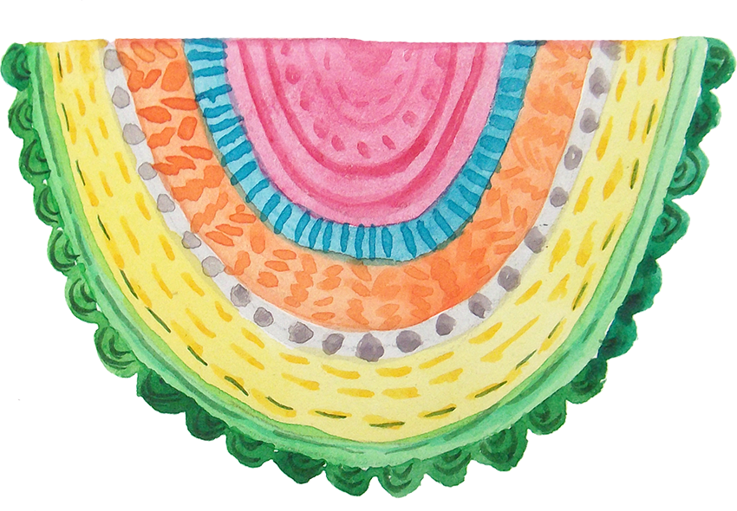







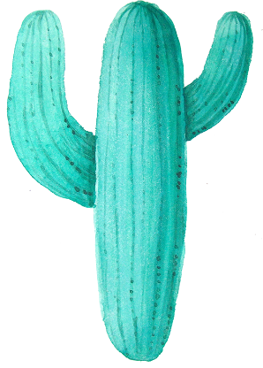
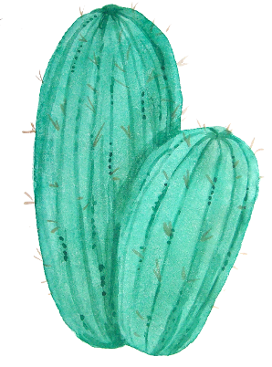
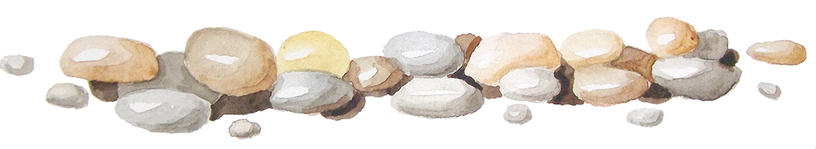

KHOA HỌC 5
CƠ THỂ CHÚNG TA
ĐƯỢC HÌNH THÀNH
NHƯ THẾ NÀO?

Slide 2
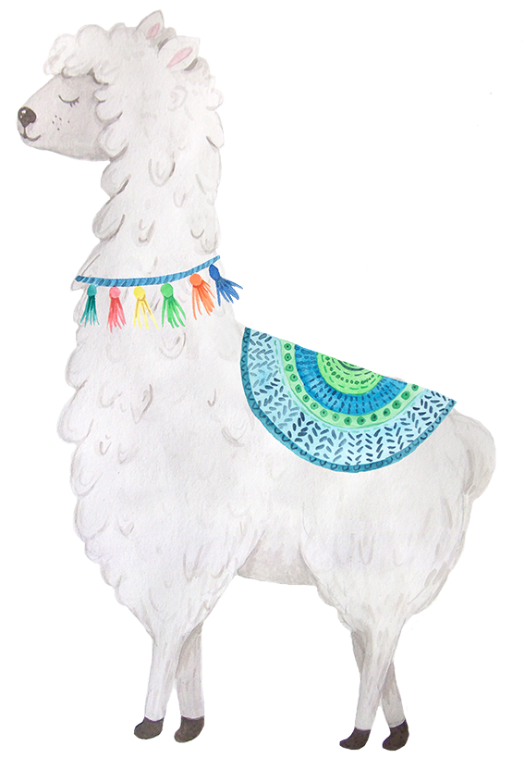
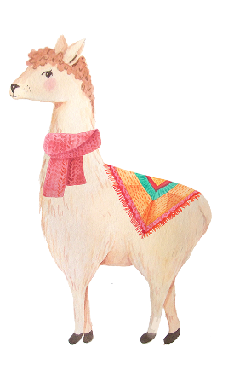
CÁC HOẠT ĐỘNG
Hoạt động 1
Hoạt động 2
Sự sống của con người bắt đầu từ đâu?
Sự thụ tinh và sự phát triển của thai nhi

Slide 3


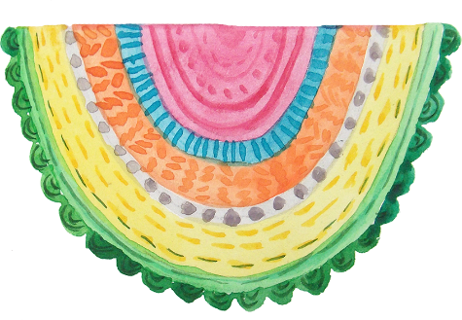




Sự sống
của con người
bắt đầu từ đâu?
01

Slide 4
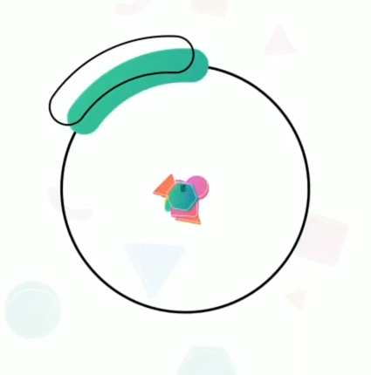
Câu 1:
Cơ quan nào trong cơ thể quyết định giới tính của mỗi con người?
Cơ quan tiêu hóa
B. Cơ quan hô hấp
C. Cơ quan tuần hoàn
D. Cơ quan sinh dục

Slide 5
Câu 2:
Cơ quan sinh dục nam có khả năng gì ?
Tạo ra trứng
B. Tạo ra tinh trùng.

Slide 6
Câu 3:
Cơ quan sinh dục nữ có khả năng gì?
Tạo ra trứng
B. Tạo ra tinh trùng.

Slide 7


Kiến thức
Cơ thể chúng ta được hình thành từ sự kết hợp giữa trứng của mẹ và tinh trùng của bố.
Quá trình tinh trùng kết hợp với trứng được gọi là sự thụ tinh.
Trứng đã được thụ tinh gọi là hợp tử.
Hợp tử phát triển thành phôi rồi hình thành bào thai, sau khoảng 9 tháng trong bụng mẹ, em bé sinh ra.

Slide 8
Sự thụ tinh và
sự phát triển
của thai nhi
02

Slide 9
VIDEO

Slide 10
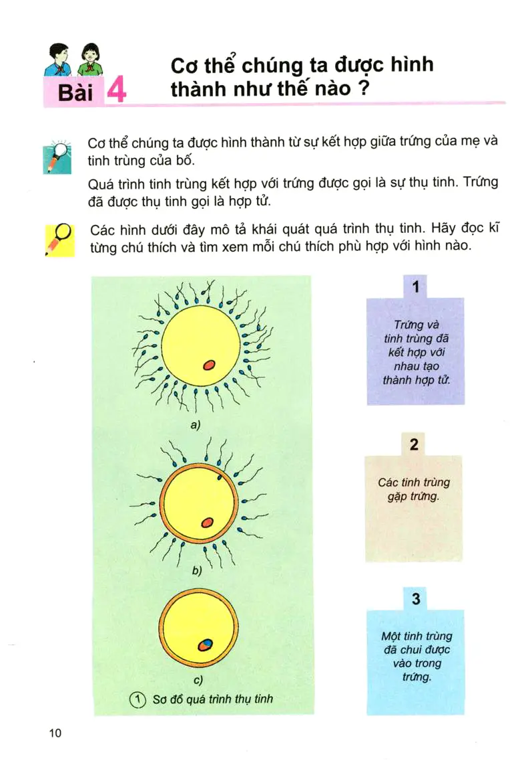

Nối nội dung vào hình phù hợp:
Sơ đồ quá trình thụ tinh
1
2
3
Trứng và tinh trùng đã kết hợp với nhau tạo thành hợp tử
Các tinh trùng gặp trứng.
Một tinh trùng đã chui dược vào trong trứng.

Slide 11
Nối nội dung vào hình phù hợp:
Sơ đồ quá trình thụ tinh
2
3
1
Một tinh trùng đã chui dược vào trong trứng.
Trứng và tinh trùng đã kết hợp với nhau tạo thành hợp tử
Các tinh trùng gặp trứng.

Slide 12
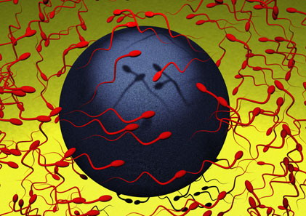
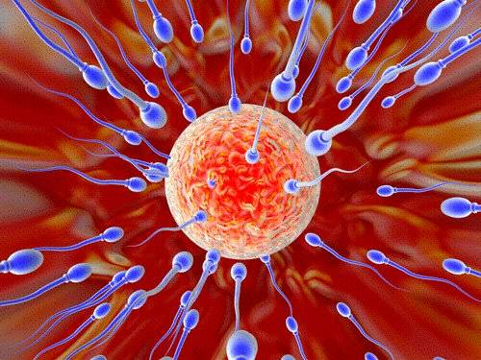
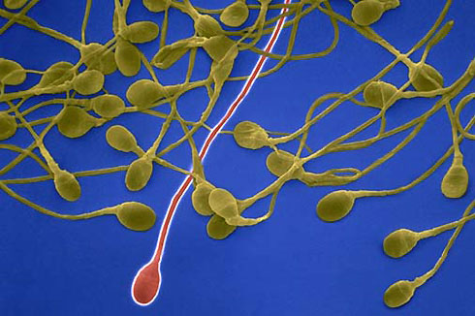
Tinh trùng gặp trứng

Slide 13

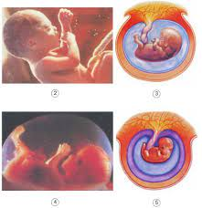
Nối hình vào giai đoạn phù hợp:
5 tuần
8 tuần
3 tháng
9 tháng

Slide 14
Nối hình vào giai đoạn phù hợp:
3 tháng
5 tuần
9 tháng
8 tuần

Slide 15

Nối hình vào giai đoạn phù hợp:
3 tháng
Đã có hình dạng của đầu, mình, tay, chân hoàn thiện hơn, đã hình thành đầy đủ các bộ phận của cơ thể
5 tuần
Có đuôi, đã có hình thù của đầu, mình, tay, chân nhưng chưa rõ ràng.
9 tháng
Đã là một cơ thể người hoàn chỉnh.
8 tuần
Đã có hình dạng của đầu, mình, tay, chân nhưng chưa hoàn thiện.

Slide 16
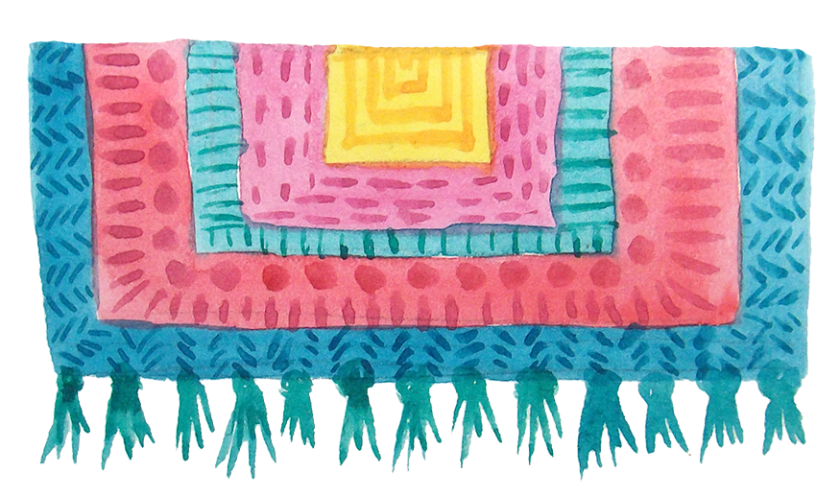
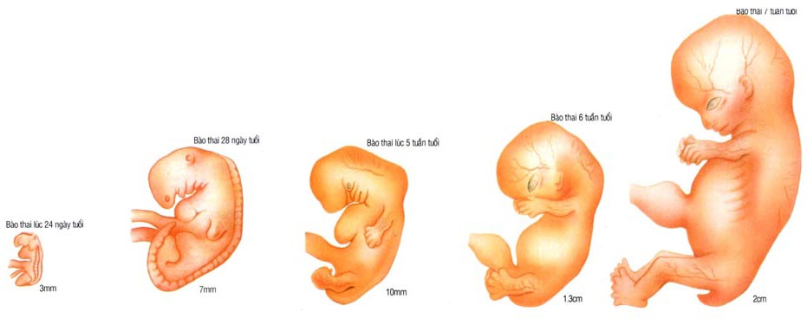
Sự phát triển của thai

Slide 17
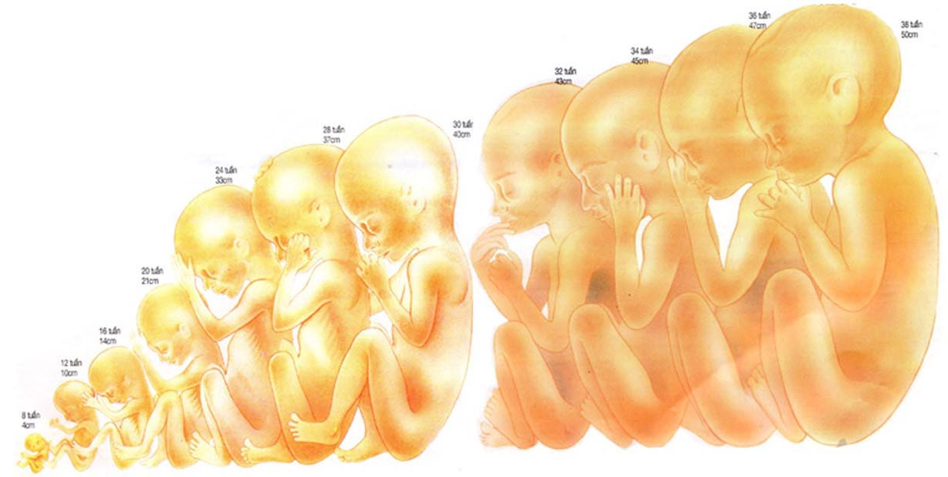
Sự phát triển của thai

Slide 18
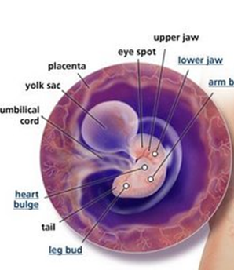
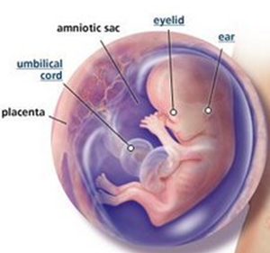
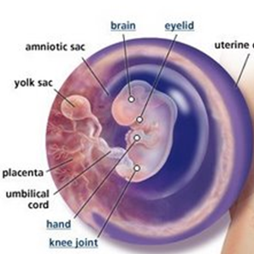
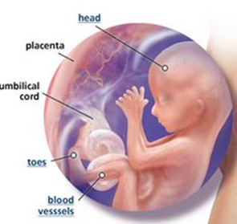
Thai nhi từ 6, 8, 12 tuần tuổi đến 16 tuần tuổi

Slide 19
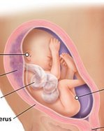
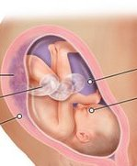
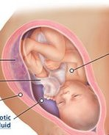
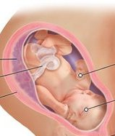
Thai nhi từ 26, 30, 35 tuần tuổi đến 38 tuần tuổi

Slide 20
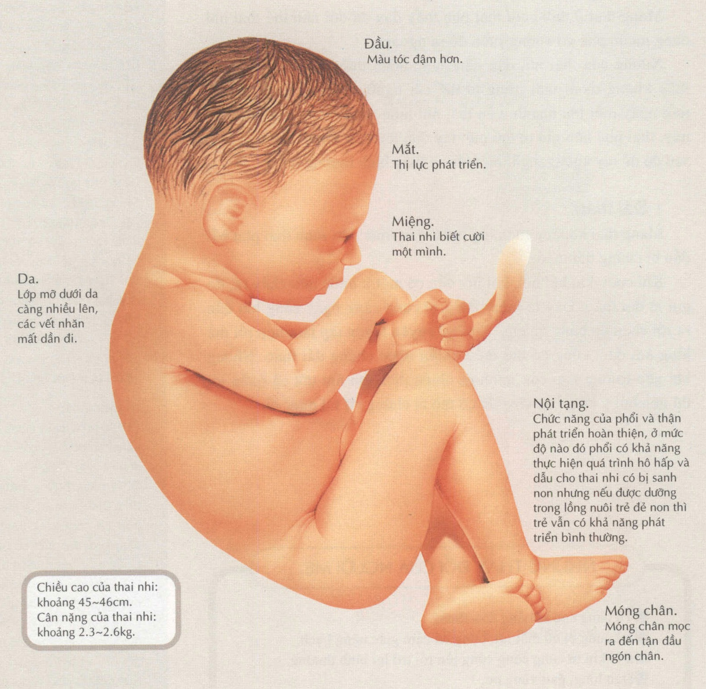
Thai nhi tháng thứ
9

Slide 21
Củng cố:
Sự thụ tinh là gì?
Hiện tượng trứng kết hợp với tinh trùng.
Sự sống con người bắt đầu từ đâu?
Bắt đầu từ 1 tế bào trứng của mẹ kết hợp với 1 tinh trùng của bố.
Giai đoạn nào đã nhìn thấy đầy đủ các bộ phận?
9 tháng

Slide 22


NỘI DUNG
Cơ thể chúng ta được hình thành từ sự kết hợp giữa trứng của mẹ và tinh trùng của bố.

Slide 23

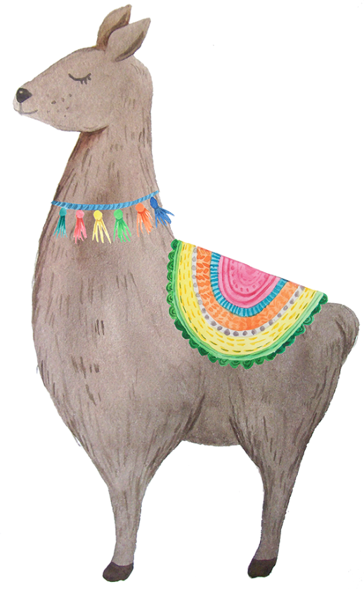
DẶN DÒ
Học nội dung bài:
Cơ thể chúng ta được hình thành như thế nào?
Chuẩn bị bài:
Cần làm gì để cả mẹ và em bé đều khỏe?

Slide 24
CHÚC CÁC EM
HỌC TỐT
Giáo viên
Hoàng Nhuệ Giàng

